Slide 1
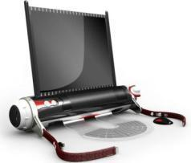
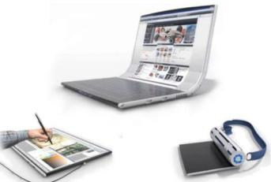
" Интересные факты из мира информационных технологий"
ОГАОУ НПО Профессиональное училище №60, с. Оёк
Классный час группа МЦ-13.
Педагог организатор – Некрасова М.С.
Преподаватель спец. дисциплин– Погодаев С.А.
Форма проведения: презентация.

Slide 2
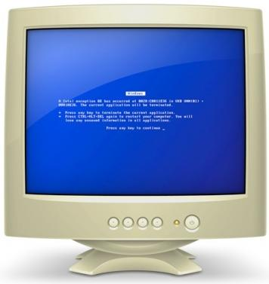
Я с компьютером дружу, Долго я за ним сижу. Мне ужасно интересно, Многое мне не известно!

Slide 3
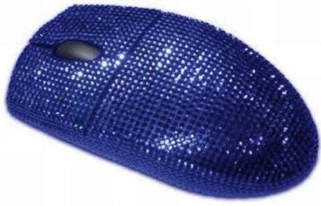
1. MJ Blue Sapphire Mouse
Эта мышь является одной из самых дорогостоящих в мире. MJ Blue Sapphire Mouse предлагается по цене 27940 долларов. Лаконичная мышка усыпана драгоценными камнями природного синего сапфира. Кстати, роскошная коробка для неё сделана из меха песца, шелка и замши.

Slide 4
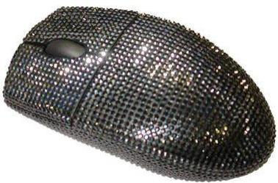
2.
Black Diamond Logitech mouse
Это еще одна творческая и дорогая мышь от известного производителя компьютерной периферии Logitech. Внешне она очень похожа на предыдущую сапфировую подружку, но она усеяна черными бриллиантами. Мышь обойдется покупателю в 31 840 долларов.

Slide 5
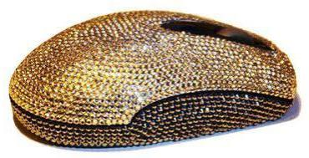
3. MJ Luxury VIP Mouse
Эта красотка выполнена с использованием белых австрийских стразов с вкраплениями алмазов. Мышь предлагается по цене 34 480 долларов.

Slide 6
Кто был изображён на первом логотипе компании Apple?

Slide 7
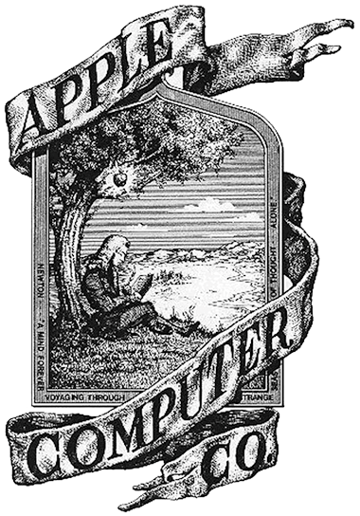
На самом первом логотипе Apple был изображён сэр Исаак Ньютон и яблоня, с которой вот-вот ему на голову упадёт яблоко.

Slide 8
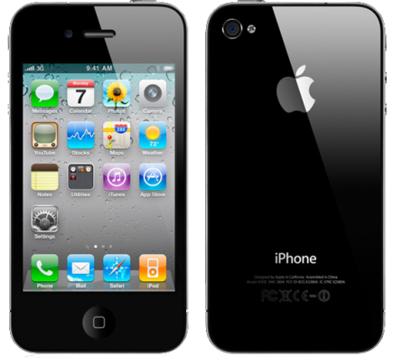
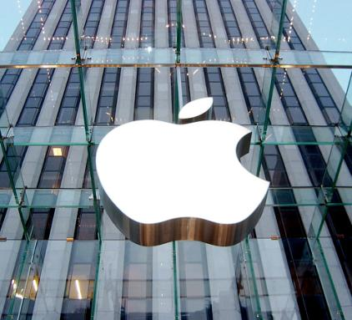

Slide 9
Какие комплектующие для шаттлов НАСА в 2002 году покупало через eBay?

Slide 10
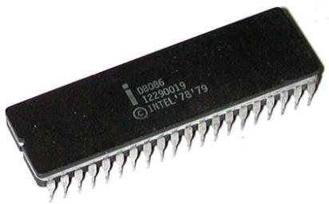
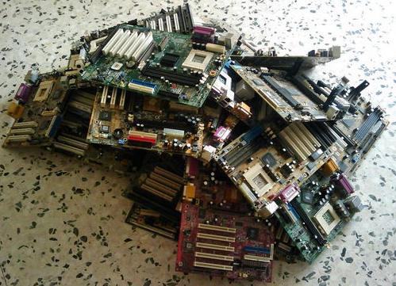
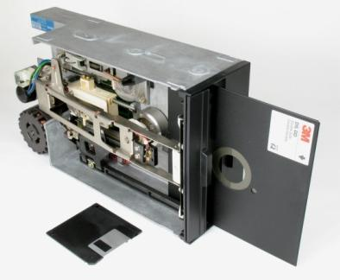
Устаревшие материнские платы
Процессор
Intel 8086
Восьмидюймовые
флоппи-дисководы

Slide 11
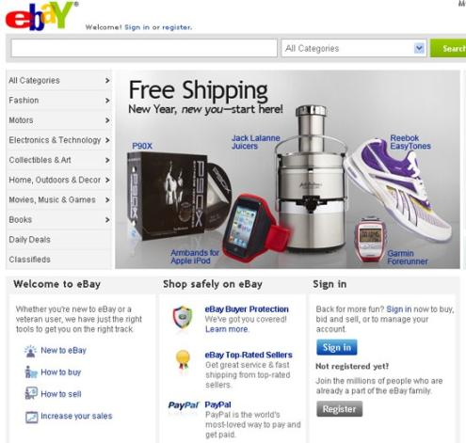
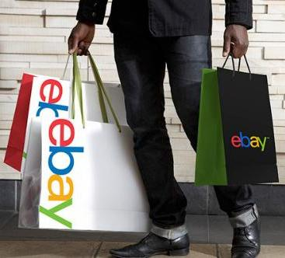
eBay — американский интернет-аукцион

Slide 12
Сколько основателей было у компании Apple?

Slide 13
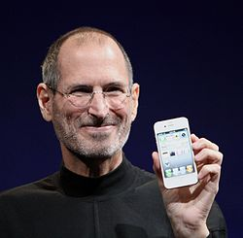
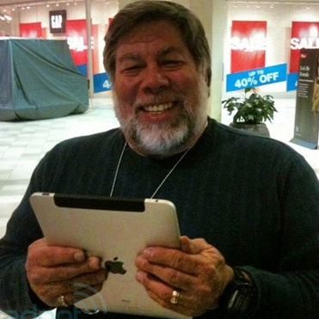
Стив Джобс и Стив Возняк

Slide 14
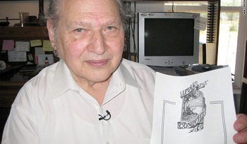
Рональд Уэйн

Slide 15
Где и зачем заключённых в тюрьмах заставляют играть в компьютерные игры?

Slide 16
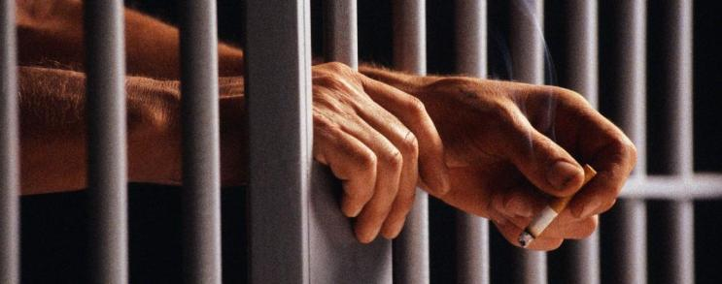
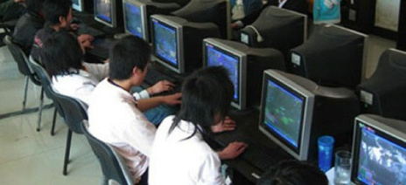

Slide 17
Название какой всемирно известной корпорации возникло в результате орфографической ошибки?

Slide 19
Почему талисманом операционной системы Linux стал пингвин?

Slide 21
Почему в Windows нельзя создать папку с именем «con»?

Slide 22
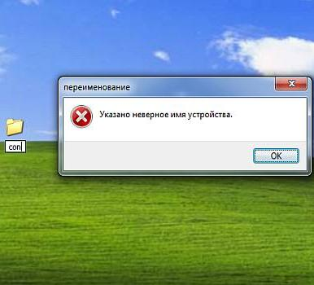
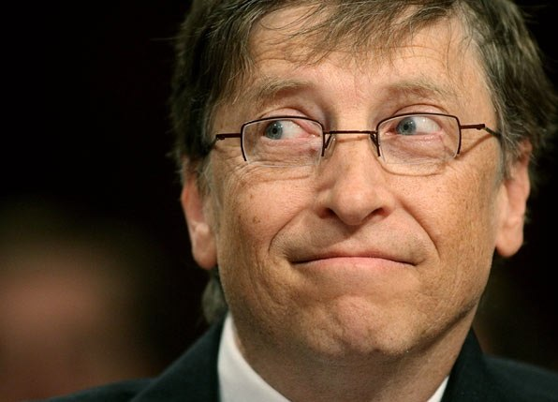

Slide 23
Почему программа Nero Burning ROM получила такое название?

Slide 25
Что общего между нашей собакой и зарубежными обезьяной и улиткой?

Slide 27
День информатики в России

Slide 28
4 декабря

Slide 29
День компьютерщика

Slide 30
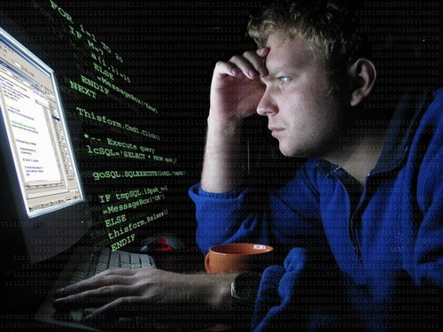
14 февраля

Slide 31
День системного администратора

Slide 32
26 июля

Slide 33
День программиста в России

Slide 34
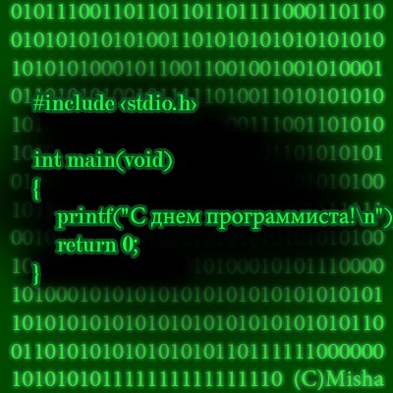
13 сентября

Slide 35
День рождения Рунета

Slide 36
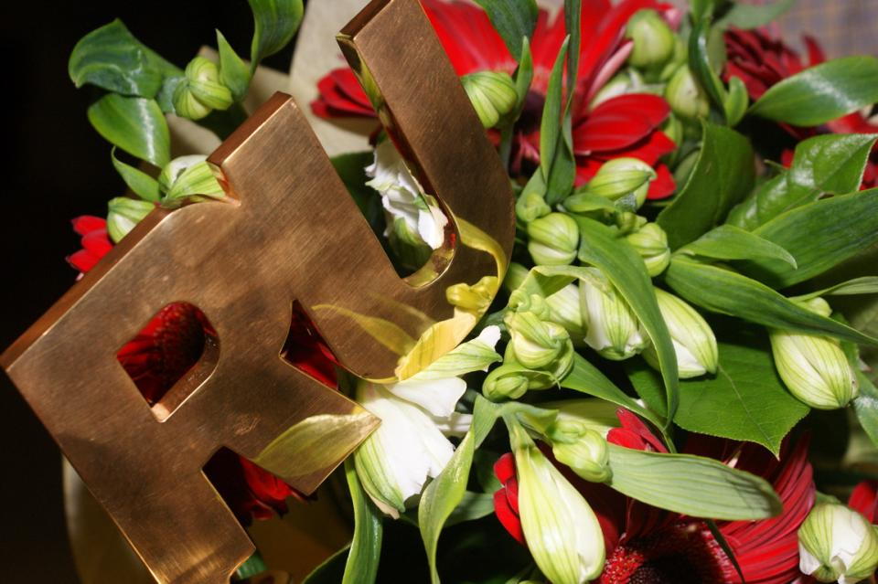
7 апреля

Slide 37
День святого Исидора — покровителя интернета

Slide 38
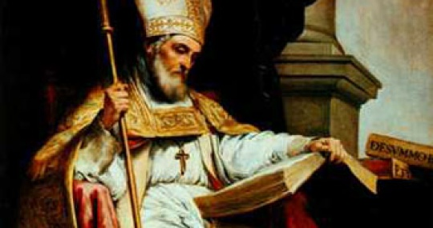
4 апреля

Slide 39
День веб-мастера

Slide 40
4 апреля

Slide 41
День фрилансера

Slide 43
Какой дефис был назван самым дорогим дефисом в истории?

Slide 44
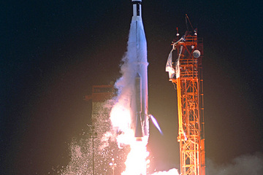

Slide 45
Когда и за что банковский компьютер оштрафовали, изъяв постоянную и оперативную память?

Slide 46
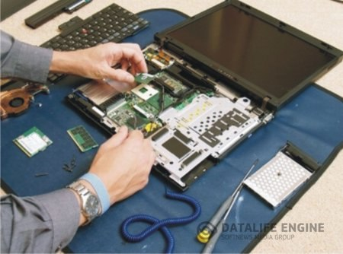

Slide 47
Когда мир оказывался на пороге ядерной войны из-за технических ошибок?

Slide 48
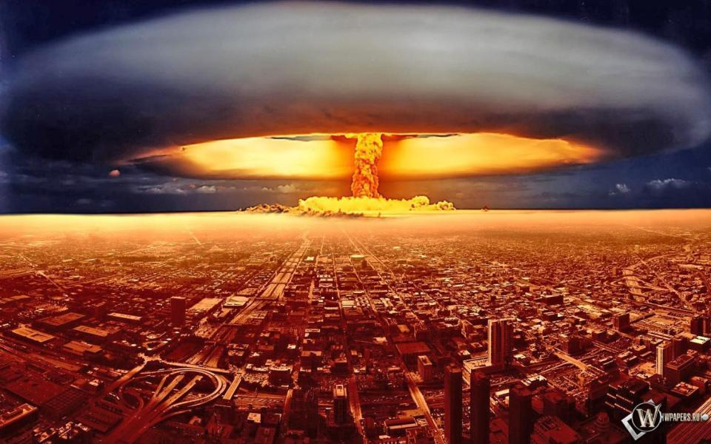

Slide 49
Откуда произошло слово «баг» в значении «неисправность»?

Slide 51
Каким образом существовал спам, когда ещё не было компьютеров?

Slide 53
Кто считается первым в мире программистом?

Slide 54
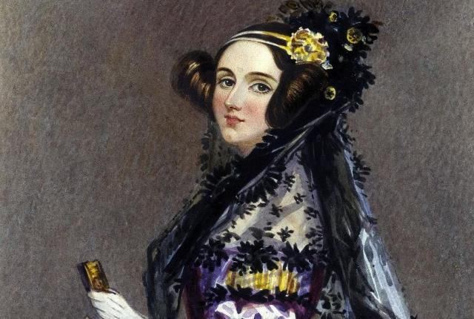
Ада Лавлэйс

Slide 55
Как работал шахматный компьютер 18 века?

Slide 56
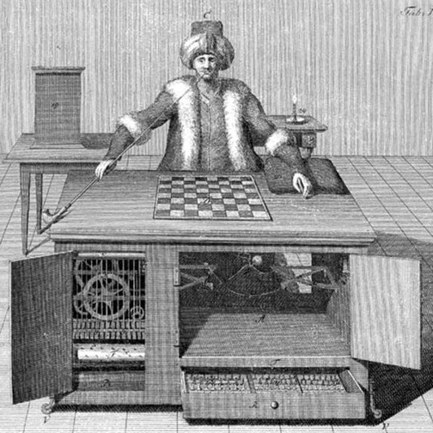
1770 году венгр Вольфганг фон Кемпелен сконструировал шахматный «компьютер»

